Slide 1
Цифровые сервисы в государственном управлении
Доцент Идиатуллина А.М.

Slide 2
Цифровое государственное управление
Федеральный проект «Цифровое государственное управление» национальной программы «Цифровая экономика Российской Федерации» реализуется в рамках государственной программы «Информационное общество».
Федеральный проект направлен на достижение национальной цели «Цифровая трансформация», которая определена указом Президента Российской Федерации от 21 июля 2021 г. № 474 «О национальных целях развития Российской Федерации на период до 2030 года».
Ключевой целевой показатель, характеризующий достижение национальной цели – увеличение доли массовых социально значимых услуг, доступных в электронном виде, до 95% к 2030 году.
Распоряжение Правительства РФ от 22 октября 2021 г. N 2998-р Об утверждении стратегического направления в области цифровой трансформации государственного управления»

Slide 3
Распоряжение Правительства РФ от 22 октября 2021 г. N 2998-р Об утверждении стратегического направления в области цифровой трансформации государственного управления»:
Задачами цифровой трансформации государственного управления являются повышение качества и системность исполнения следующих государственных функций:
государственное регулирование и выработка государственной политики в отраслях экономики и социальной сфере;
предоставление государственных и муниципальных услуг;
осуществление контрольной и надзорной деятельности;
управление государственным имуществом;
обеспечение безопасности государства в целом и граждан в частности.

Slide 4
Использование цифровых технологий в государственном управлении обеспечивает решение задач:
коммуникационной - поиска и сбора информации, ее хранения и распространения, информирования граждан;
управленческой - информационного обеспечения принятия управленческих решений и их доведения до нижестоящих руководителей и подчиненных;
образовательной - обучения кадрового состава министерств и ведомств через вебинары, видео-лекции, образовательные порталы и контроля знаний служащих при помощи систем электронного тестирования;
административной - электронного документооборота и делопроизводства;
контрольной - расширения измеримых показателей работы, организации видеофиксации и онлайн параметрального контроля;
хранения - архивирования данных;
исследовательской - поиска новой информации и обработки релевантного опыта;
безопасности - защиты информации с ограниченным доступом и секретных данных, предотвращения и нейтрализации угрозы кибератак.

Slide 5
Наиболее востребованными в системе государственного управления являются такие технологии, как:
большие данные (Big Data). Big Data или большие данные — это структурированные или неструктурированные массивы данных большого объема. Их обрабатывают при помощи специальных автоматизированных инструментов, чтобы использовать для статистики, анализа, прогнозов и принятия решений. В государстве данные могут использоваться в первую очередь для принятия решений, оценки позитивных и негативных последствий этих решений, определения ранее скрытых зависимостей. На основании анализа данных (аналитика также проводится с помощью нейронных сетей) ставятся гипотезы и формулируются решения, предоставляемые ответственным должностным лицам;
искусственный интеллект (ИИ), который делится на сильный и слабый. В области слабого искусственного интеллекта сейчас наиболее популярны технологии распознавания образов, распознавания и синтеза речи, распознавания паттернов промышленных и других данных, а также нейросети. Эта технология в госуправлении выступает инструментом работы с большими данными: нейронные сети и другие методы машинного обучения на основании данных, собранных за прошедший период, пытаются спрогнозировать ближайшее будущее. Сильный ИИ находится в стадии разработки;
интернет вещей (Internet of Things, IoT) и цифровая прослеживаемость. Интернет вещей применяется для сбора данных об эксплуатации, для мониторинга исполнения работ, выявления нарушений, контроля условий в системах государственного управления, а также для встраивания финансовых операций в потребительские действия (которое осуществляется устройствами интернета вещей). Цифровая прослеживаемость - это практически реализуемые проекты, работающие на повышение доверия к товарам и транзакциям и производящие данные о них.

Slide 6
Наиболее востребованными в системе государственного управления являются такие технологии, как:
системы распределенного реестра (блокчейн). Технология блокчейн в госуправлении позволяет существенно упростить управление доверенной информацией о физических лицах, организациях, активах и осуществляемой деятельности, повысить защиту систем государственных услуг и государственных баз данных от злоумышленников, повысить прозрачность бюджетного процесса и снизить коррупционный риск, облегчить и ускорить взаимодействие граждан с органами власти и межведомственное взаимодействие;
квантовые коммуникации (квантовые сети). На основании квантовых эффектов возможно построение и вычислительных систем, которые рассматриваются как перспективные схемы связи и информационной защиты. В «государственном» аспекте существует целый ряд применений квантовых технологий: создание надежной защиты для IoT, организация квантового интернета, развитие новой элементной базы (переход государственных дата-центров на оптическую связь).

Slide 7
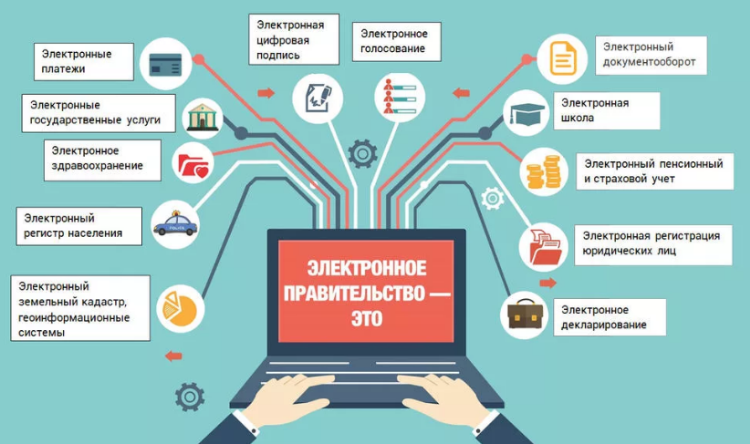

Slide 8
ГОСУДАРСТВЕННЫЕ ИНФОРМАЦИОННЫЕ СИСТЕМЫ
ФГИС «Единая система межведоственного электронного взаимодействия» (СМЭВ)
ИС Единый портал Государственных услуг (ЕПГУ)
ФГИС «Единая система идентификации и аутентификации в инфраструктуре, обеспечивающей информационно-технологическое взаимодействие информационных систем, используемых для предоставления государственных и муниципальных услуг в электронной форме» (ЕСИА)
Единая сеть обращения граждан (ЕС ОГ)
ПРИМЕР: Государственная информационная система о государственных и муниципальных платежах (ГИС ГМП) — система, предназначенная для хранения и обмена информацией о платежах между администраторами доходов, организациями по приёму платежей и гражданами. Создана в соответствии с Федеральным законом Российской Федерации от 27 июля 2010 года № 210-ФЗ «Об организации предоставления государственных и муниципальных услуг».
Информация официального сайта Федерального казначейства: https://roskazna.gov.ru/gis/

Slide 9
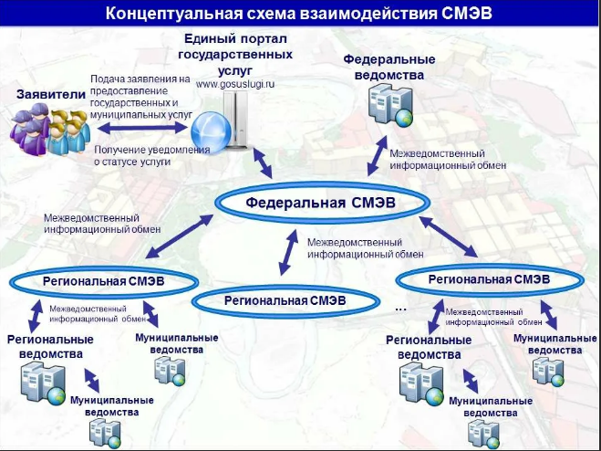

Slide 10
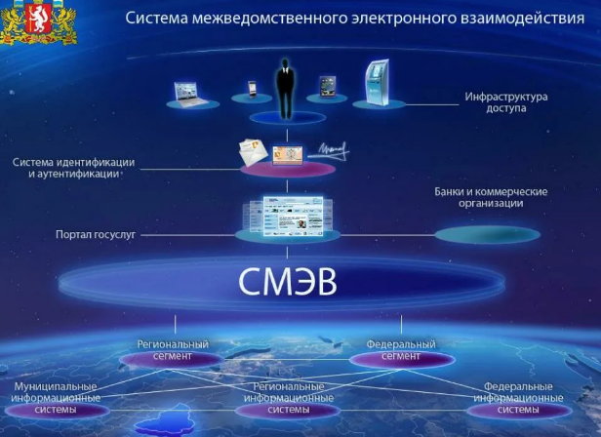

Slide 11
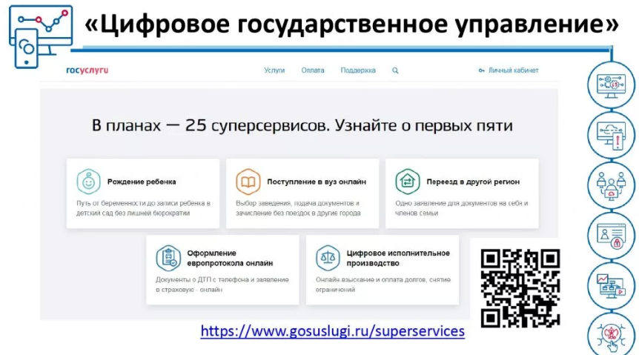

Slide 12
СПИСОК ИНТЕРНЕТ-РЕСУРСОВ для получения официальной статистики
Федеральная служба государственной статистики - https://rosstat.gov.ru/
Правительство РФ - http://government.ru/
Татстат (Территориальный орган Федеральной службы государственной статистики по Республике Татарстан) - https://tatstat.gks.ru/
Открытый Татарстан - https://open.tatarstan.ru/
Единый портал органов государственной власти Республики Татарстан
https://tatarstan.ru/
Итоги деятельности министерства культуры татарстан за 2021 - https://mincult.tatarstan.ru/itogovaya-kollegiya-2021-goda-ob-itogah.htm (file:///C:/Users/Shigali/Downloads/otchet-ob-itogah-deyatelnosti-mk-rt-v-2021-godu_5520%20(1).pdf)
Официальный портал Казани (мэрия) - https://kzn.ru
Риа Рейтинг ( рейтинги на различные темы) - https://riarating.ru/
Фонд Общественное мнение - https://fom.ru/
Левада-Центр - https://www.levada.ru/
СберИндекс (статистика и исследования) - https://sberindex.ru/; СберДанные - https://www.sberbank.com/ru/analytics/sberdata
Рейтинги стран мира –
https://knoema.ru/atlas/ranks https://nonews.co/directory/lists/countries

Slide 13
ЗАДАНИЕ
Цифровая трансформация – это изменение структуры, процессов, форм и особенностей функционирования всех социальных институтов в связи с применением цифровых технологий.
Приведите примеры применения цифровых технологий в следующих сферах (1 пример на каждую сферу):
Бизнес
Здравоохранение
Образование
Государственное управление
Управление городом

Slide 14

Интересных идей и успешных проектов!

